Slide 1

ポートフォリオ
矢野正満

Slide 2
目次
マネジメント実績
1-1. オンサイト各拠点のマネジメント
1-2. 1on1実施によるスタッフのメンタルケア・キャリアコンサルティング
1-3. 中途採用面接の参加
1-4. SES面談による人材の選定
Webサイト制作実績
2-1. キリンホールディングスさま商品サイト
2-2. キリンホールディングスさま企業サイト
2-3. キリングループWeb会員サービスサイト「My KIRIN」
2-4. 富士ゼロックスさまECサイト「eQix」 2-5. オリックス銀行さま公式サイト
2-6. 日本ジオトラストさま公式サイト
2-7. ポケモンさまカードゲーム公式サイト「トレーナーズウェブサイト」

Slide 3
1. マネジメント実績

Slide 4
1-1. オンサイト各拠点のマネジメント
主な案件
富士ゼロックス様（5名常駐）
楽天銀行様（1名常駐）
楽天証券様（7名常駐）
楽天Edy様（3名常駐）
SBI証券様（4名常駐）
住信SBIネット銀行様（6名常駐）
イオン銀行様（6名常駐）
ソニーネットワークコミュニケーションズ様（9名常駐）
学校法人立教学院様（2名常駐）
業務概要
オンサイトビジネスを扱う部門のマネージャーとして、
各オンサイトチーム（合計約40名）のマネジメント
および営業顧客窓口を対応
主な業務
体制構築／変更における社内各所における人材調整
1on1実施によるスタッフのメンタルケア・ キャリアコンサルティング
新規オンサイト案件の体制（人材）提案
SES契約における人材面談（100名以上実施）
SES契約スタッフの契約管理
SES個別契約書締結対応
中途採用面接
各スタッフのマネジメント、人事考課
個別受託案件の営業窓口
受発注、検収、請求書対応
主な実績
顧客、スタッフ、社内3方向における人材調整～着任まで一連のフローにおけるタスク処理
各拠点の必要人材におけるスペックのヒアリング⇒適切な人材の選定
中途デザイナー採用⇒迅速な常駐チームへのジョインによる売上貢献（イオン銀行様）
B拠点の増員要請に伴うA拠点からの常駐デザイナースイッチ⇒増員（楽天証券様）
中途採用面談参加による中途デザイナーの人材獲得
SES面談による採用成功率向上＝現場への人材マッチ率向上
独自のスキルアップ施策による常駐スタッフの制作スキル向上
顧客との交渉による固定委託費用のアップ：300万⇒370万（住信SBIネット銀行様）
外注スタッフ仕入れ費用のコストカット └社内、オンサイトチーム、顧客などの関係各所と調整しプロパーへのリプレイスを実行└年間約3,000万円のコストカットを実現
期間
2019年1月～現在
使用スキル・ツール
Backlog
Git
Officeソフト

Slide 5

1-2. 1on1実施によるスタッフのメンタルケア・キャリアコンサルティング
業務概要
20名ほどのスタッフと月1回約20～30分の1on1
個々の想いや課題を吸い上げ⇒メンタルヘルスケア
キャリアプランについてのアドバイス
抱えていた課題
自身が着任するまで技術者出身のマネージャーが不在であり、オンサイト勤務者の技術サポートおよび目線をそろえての本社⇒オンサイト勤務者におけるメンタルケア不足ができておらず、 結果、各チームにおける課題の埋没・顧客不満足・スタッフの孤立感、予期せぬ離職が発生する状況にあった。
私
オンサイト勤務者
得られた成果
技術サポートによるスタッフのスキル向上⇒顧客満足度向上
チームビルディング手法の伝授⇒チーム力アップ
顧客満足度向上に伴う増員要請や案件相談増
スタッフの孤立感解消によるメンタル安定、離職率低下

Slide 6
1-3. 中途採用面接の参加
業務概要
オンサイトビジネスに適した人材かどうか、
人事とともに中途採用面接に参加し採用を判断
業務内容
中途採用面接（主に制作スタッフ）への参加
面接後、人事へフィードバック
人事
期間
2019年1月～現在
中途採用候補者
心がけていたこと
スキルセットの入念なヒアリング
会社を選んでもらう立場でもあるため、 会話の中でさりげなく会社としての魅力をアピール
人件費が持ち出しにならないよう、売り上げに売上に紐づけた人材配置計画の準備
私
実績
オンサイト向けスタッフの獲得（3名）
オンサイトへのジョインによる利益貢献

Slide 7
1-4. SES面談による人材の選定
業務概要
オンサイトの募集ポジションに適した人材かどうか、
精度を高めるため可能な限り募集ポジションに対し、
複数名の面談を実施
業務内容
顧客や受け入れるチームとの必要スキル認識合わせ
SES面談への参加
面接後、採用可否を判断
SES営業担当者との価格交渉
個別契約書作成
候補技術者
期間
私
2019年1月～現在
心がけていたこと
スキルセットの入念なヒアリング
現場ニーズにマッチした人材選定
会社を選んでもらう立場でもあるため、 会話の中でさりげなく会社としての魅力をアピール
費用持ち出しを防ぐための最適な契約時期調整
SES会社営業担当者
実績
年間約100名の面談（面接）を実施
現場定着率を約60％⇒80％へ向上

Slide 8
2. Webサイト制作実績

Slide 9
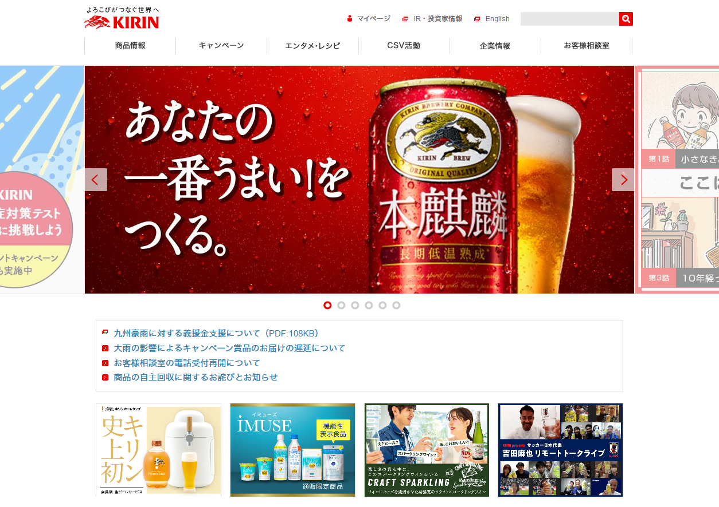
2-1. キリンホールディングスさま商品サイト
プロジェクト種別
業務委託による常駐支援、チームマネジメント（20名超）
業務内容
制作会社納品物品質管理
社内制作物品質管理
運用及び改修業務全般（フロントエンド設計、 サイト更新業務、外注制作会社への技術的指南、スタッフ教育など）
URL
https://www.kirin.co.jp/
期間
2013年11月～2018年12月末
使用スキル・ツール
Photoshop
html/css
Subversion
Javascript
Git
jQuery
Gulp
Backlog
Officeソフト
DreamWeaver
SublimText
Vs Code
2013年、キリンビール、キリンビバレッジ、メルシャンの3社Webサイト統合プロジェクトに参画
約8000ページに及ぶWebサイト設計における監修、品質管理、ガイドライン整備

Slide 10
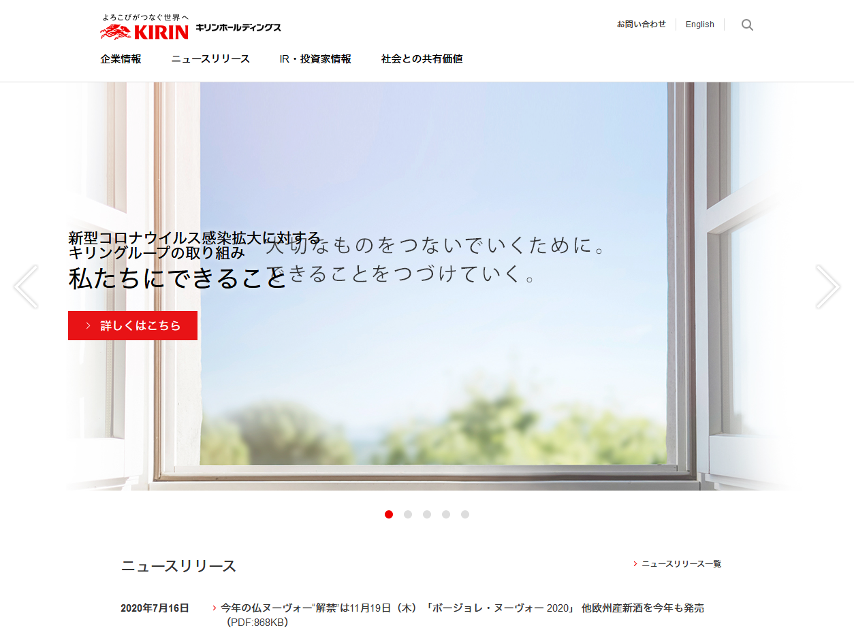
2-2. キリンホールディングスさま企業サイト
プロジェクト種別
業務委託による常駐支援、チームマネジメント（20名超）
業務内容
制作会社納品物品質管理
社内制作物品質管理
運用及び改修業務全般（フロントエンド設計、 サイト更新業務、外注制作会社への技術的指南、スタッフ教育など）
URL
https://www.kirin.co.jp/
期間
2011年11月～2018年末
使用スキル・ツール
Photoshop
html/css
Subversion
Javascript
Git
jQuery
Gulp
Backlog
Officeソフト
DreamWeaver
SublimText
Vs Code
2016年レスポンシブWebデザインにリニューアル
制作会社4社によるリニューアルにおいて、全ての制作物の監修・品質管理・受入を担当

Slide 11
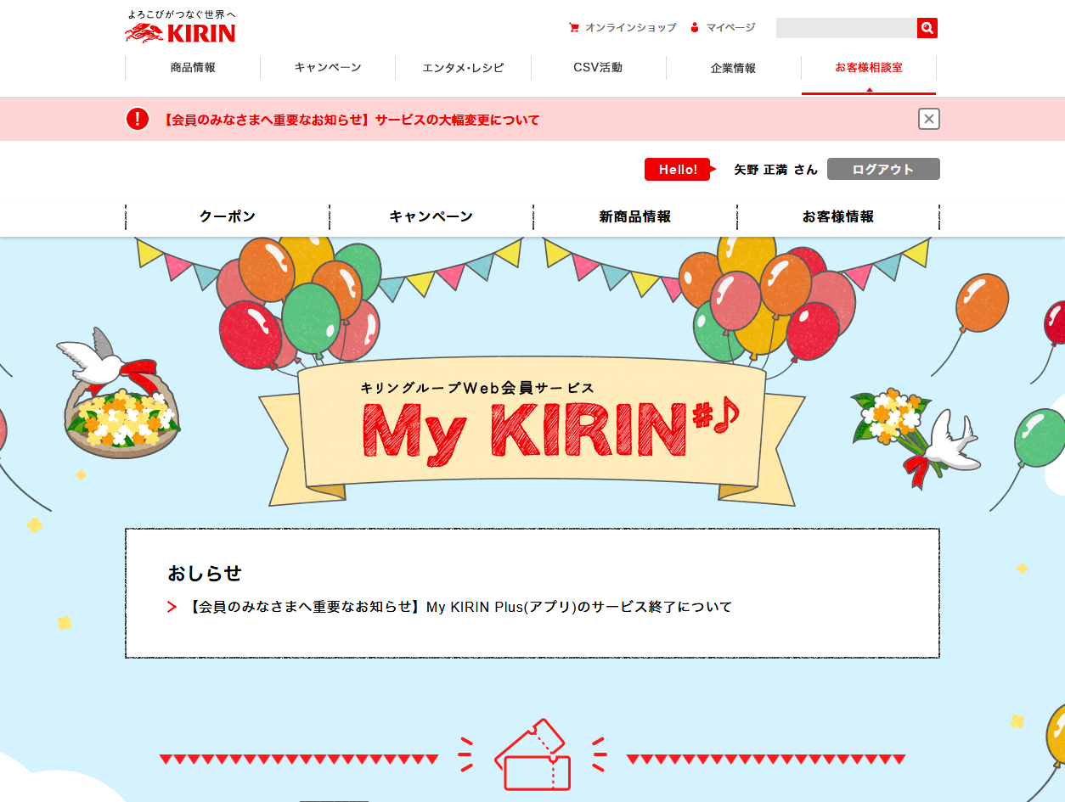
2-3. キリングループWeb会員サービスサイト「My KIRIN」
プロジェクト種別
業務委託による常駐支援、チームマネジメント（20名超）
業務内容
フロントエンド設計
バックエンドシステムの担当会社との折衝
運用業務全般
改善業務全般（フロントエンド設計、サイト更新業務、外注制作会社への技術的指南、スタッフ教育）
URL
https://m.kirin.co.jp/mypage/mypage_top.php
期間
2011年11月～2018年末
使用スキル・ツール
Photoshop
html/css
Subversion
Javascript
Git
jQuery
Gulp
Backlog
Officeソフト
DreamWeaver
SublimText
Vs Code
2011年の11月の初公開、2014年のバックエンドシステムのリプレイスやサイトリニューアル含め、全てのプロジェクトに参画
公開より7年経過した2020年7月現在、未だに設計が破綻しない運用を実現

Slide 12
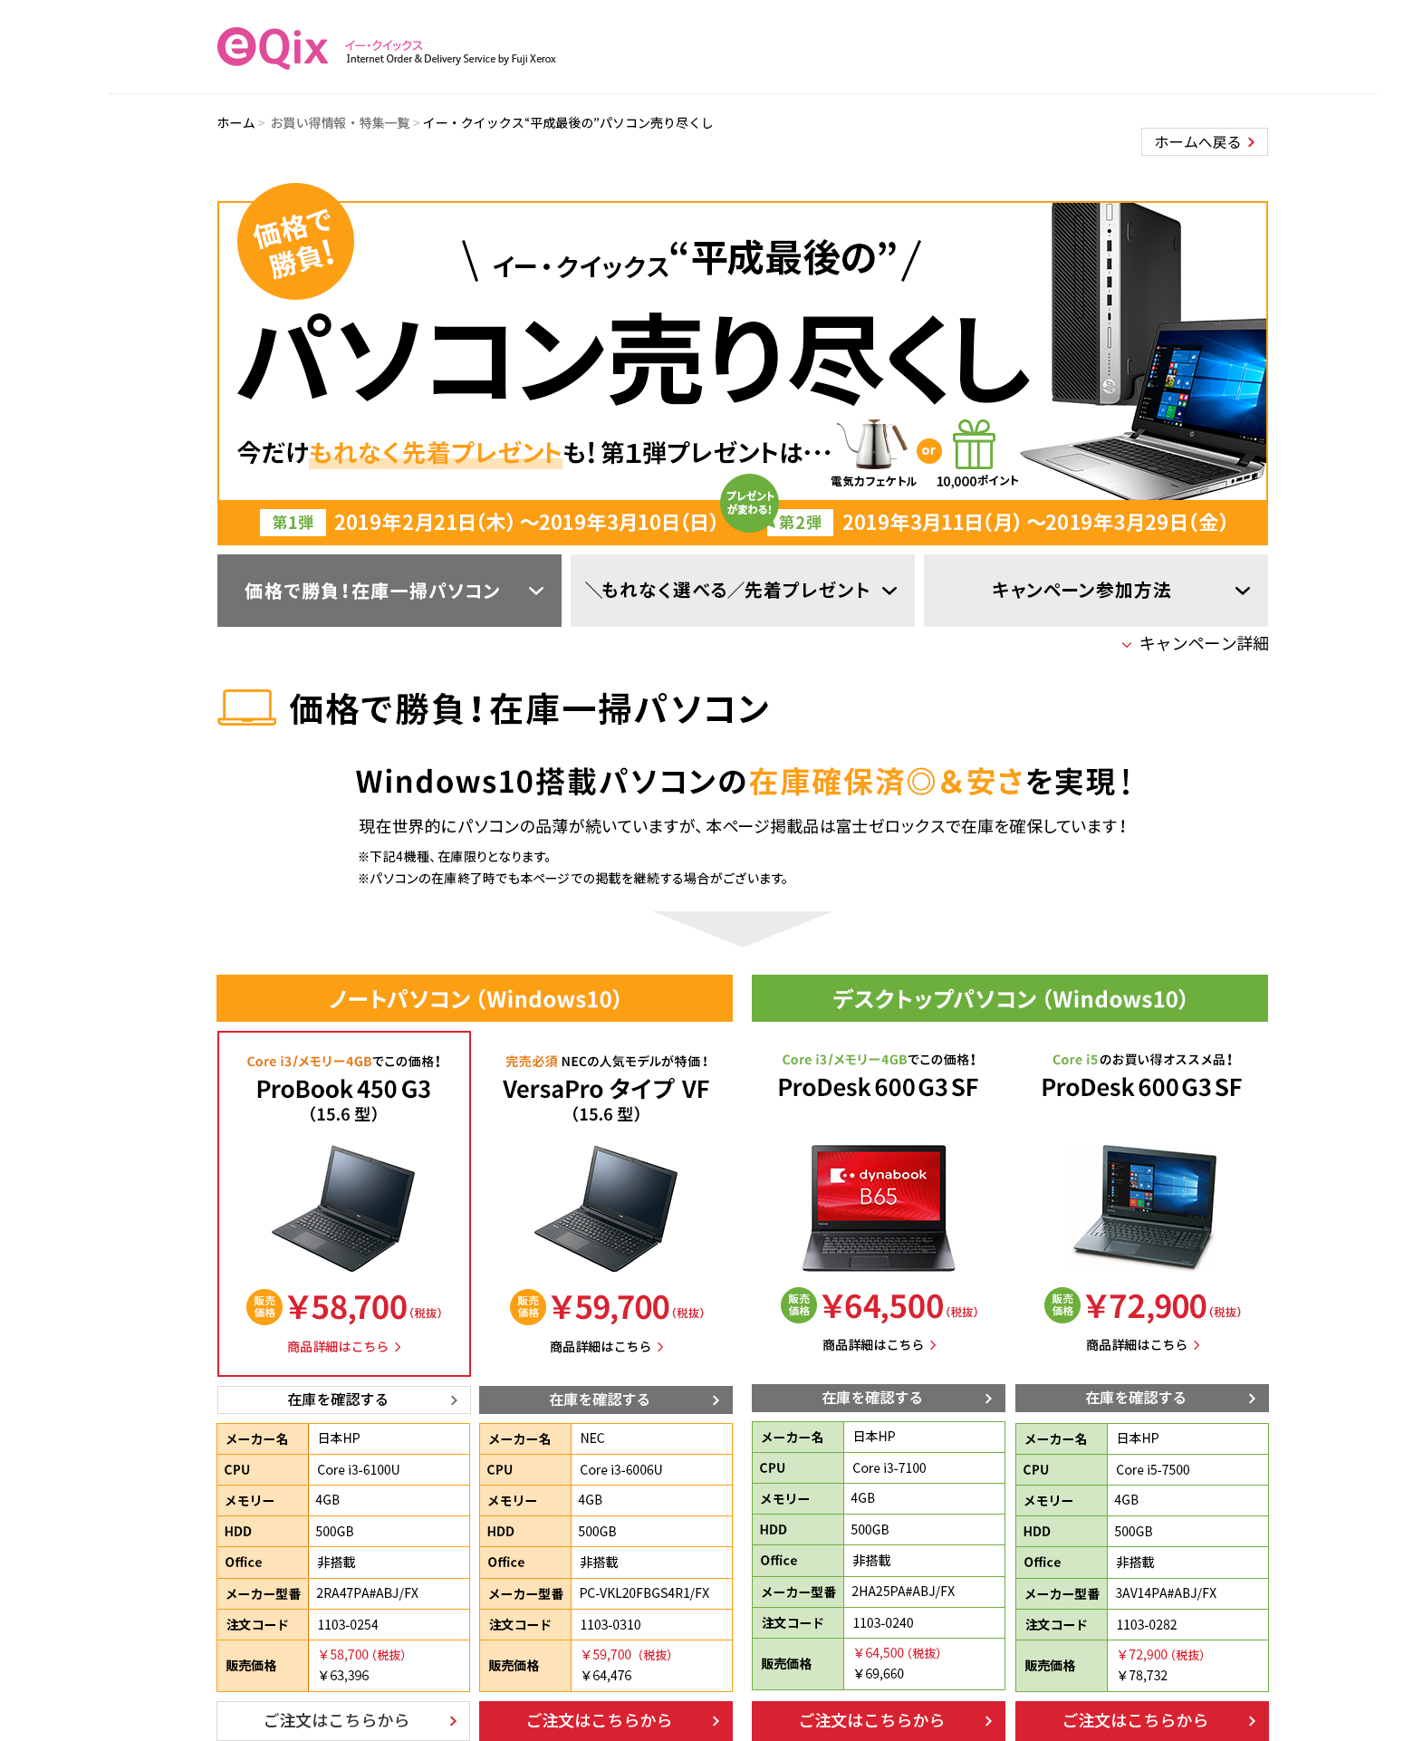
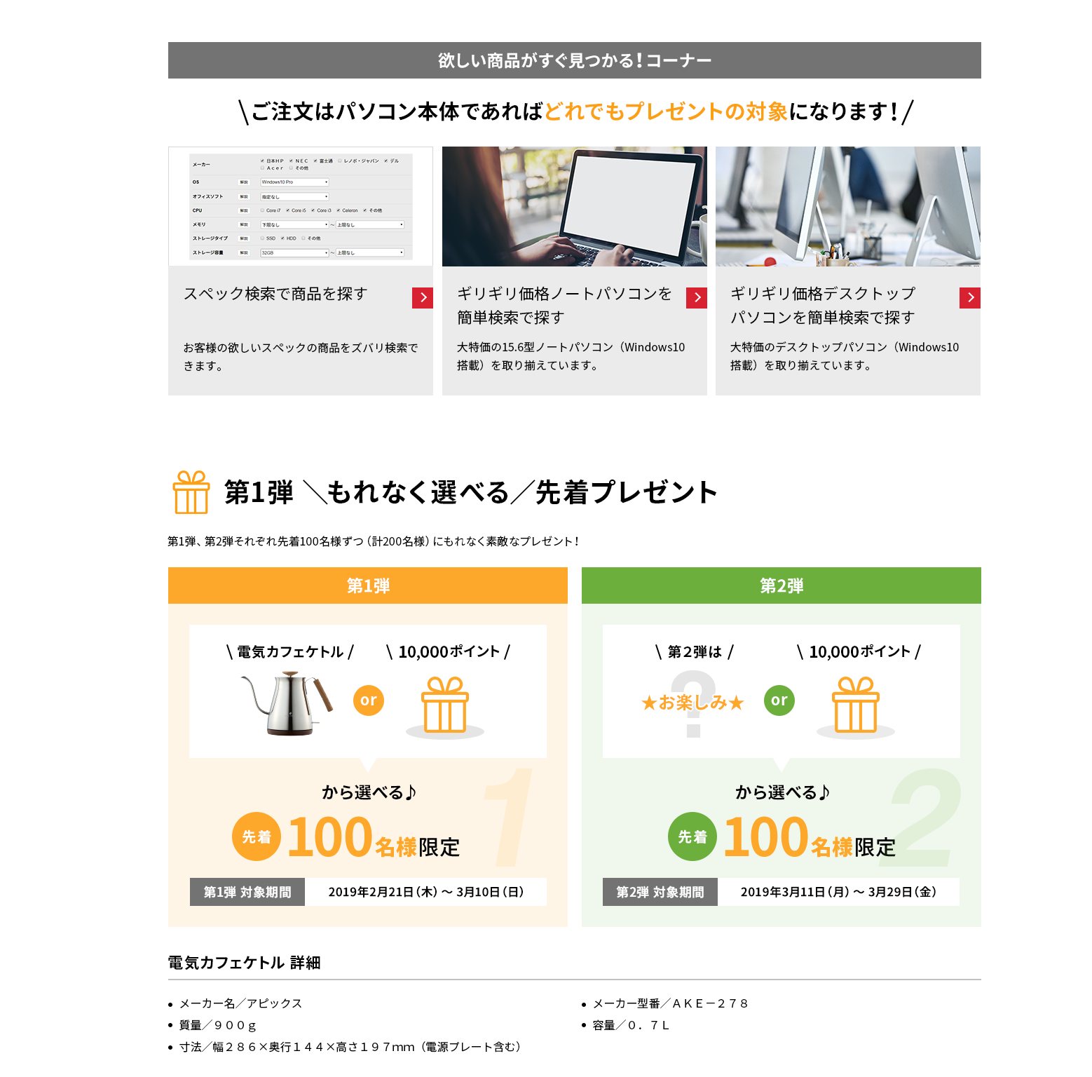
2-4. 富士ゼロックスさまECサイト「eQix」
プロジェクト種別
Webサイト受託制作（本社勤務）
業務内容
ランディングページの設計・実装
期間
2019年1月～2019年3月
使用スキル・ツール
Photoshop
html/css
Gulp
Javascript
Git
jQuery
Vs Code
Backlog
ランディングページの設計・実装を中心に並行してサイトリニューアルのページ量産業務を対応

Slide 13
2-5. オリックス銀行さま公式サイト
既にリニューアルされているため、サイトキャプチャはなし
プロジェクト種別
Webサイト受託制作（本社勤務）
業務内容
Webサイトデザイン
フロントエンド設計、実装
運用業務全般
URL
https://www.orixbank.co.jp/
期間
2009年9月～2011年10月
使用スキル・ツール
Photoshop
html/css
Subversion
DreamWeaver
Javascript
jQuery
旧サイトの運用開始～サイトリニューアル実装～新サイト運用までの制作業務を主担当として対応

Slide 14
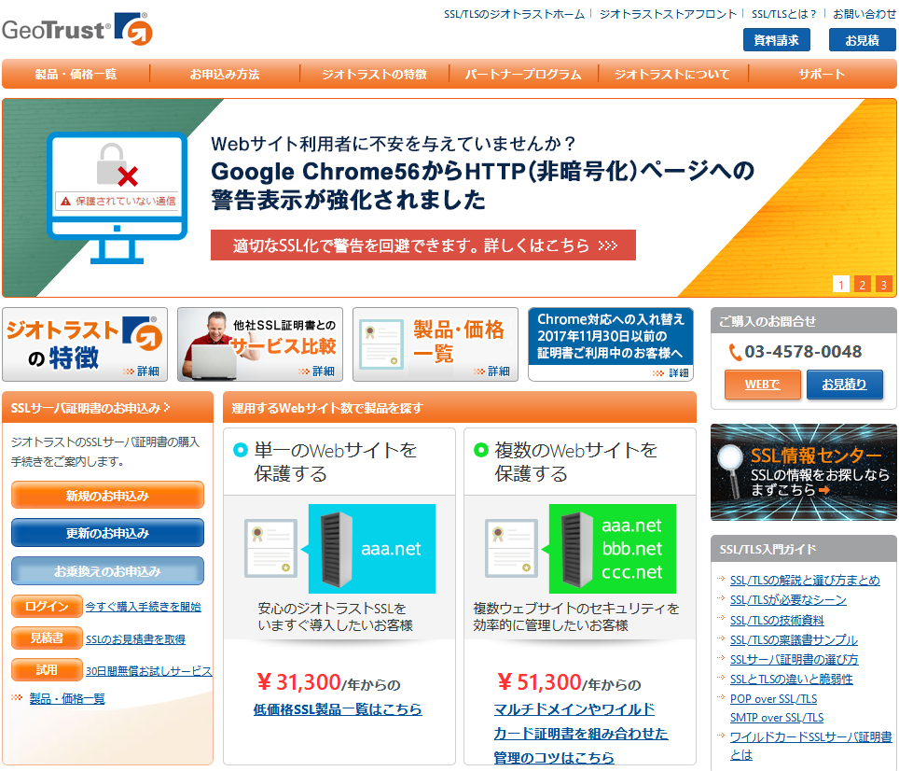
2-6. 日本ジオトラストさま公式サイト
プロジェクト種別
Webサイト受託制作（本社勤務）
業務内容
フロントエンド設計、実装
ガイドライン整備
URL
https://www.geotrust.co.jp/
期間
2011年6月～2011年7月
使用スキル・ツール
Photoshop
html/css
Subversion
DreamWeaver
Javascript
jQuery
クライアントにてサイト更新業務が円滑に行えるよう、拡張性の高い設計の実現およびガイドラインを整備

Slide 15
2-7. ポケモンさまカードゲーム公式サイト「トレーナーズウェブサイト」
既にリニューアルされているため、サイトキャプチャはなし
プロジェクト種別
Webサイト受託制作（本社勤務）
業務内容
Webサイトデザイン
フロントエンド設計、実装
ガイドライン整備
運用業務全般
URL
https://www.pokemon-card.com/
期間
2008年5月～2011年10月
使用スキル・ツール
Photoshop
html/css
Subversion
DreamWeaver
Javascript
jQuery
サイト運用からリニューアルまで、フロントエンド8割＋デザイン2割を主担当として対応

